Slide 1
Valentin Vodnik, Dramilo

Slide 2
Za uvod …
Na kaj pomisliš, ko slišiš besedo domovina?
Združi prvi in drugi del pregovorov.
Brez dela Kakšni starši, Lenega čaka strgan rokav Ljubo doma, Za dežjem | kdor ga ima. ni jela. pal‘ca beraška, prazen bokal. sonce posije. takšni otroci.

Slide 3
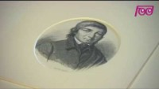
Valentin Vodnik

Slide 4
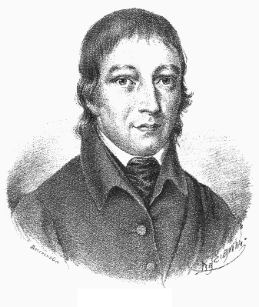

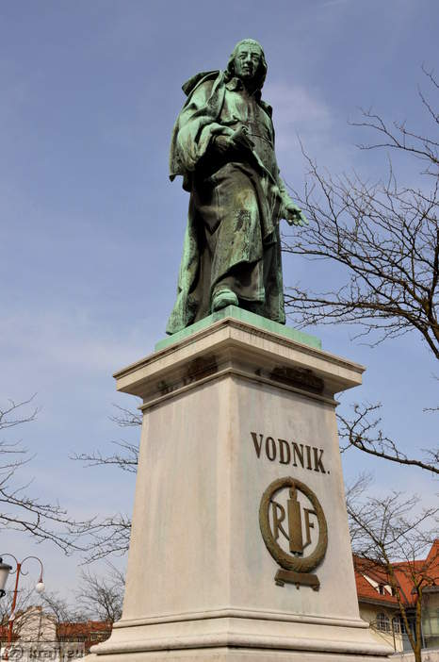
Valentin Vodnik
O avtorju preberi v berilu na str. 178 in
v zvezek izpiši ključne informacije
(5 minut).
Svoje zapiske primerjaj s sošolcem/sošolko in jih po potrebi dopolni (1 minuta).

Slide 5
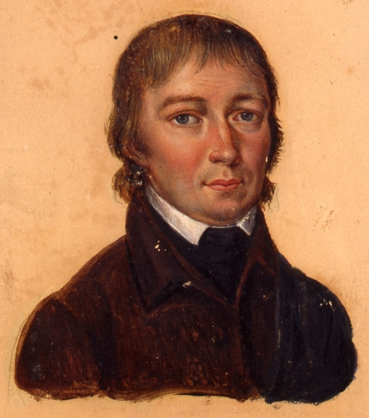
Valentin Vodnik (1758–1819)
rojen v Zgornji Šiški, živel v Ljubljani
avtor prve posvetne pesniške zbirke Pesme za pokušino (1806)
pisec prve slovenske slovnice v slovenskem jeziku 🡪 Pismenost ali gramatika za prve šole
pisal in prevajal priročnike ter učbenike, delal je v šolstvu
urednik prvega slovenskega časopisa Lublanske novice
slavil je Napoleona in razsvetljenske ideje
narodni buditelj in borec za slovenski jezik v javnem življenju

Slide 6
Valentin Vodnik: Dramilo
Slovenc, tvoja zemlja je zdrava
in pridnim nje lega najprava.
Pólje, vinograd,
gora, morjé,
ruda, kupčija
tebe redé.
Za uk si prebrisane glave
pa čedne in trdne postave.
Išče te sreča,
um ti je dan,
našel jo boš, ak'
nisi zaspan.
Glej, stvarnica vse ti ponudi,
iz rok ji prejemat ne mudi!
Lenega čaka
strgan rokav,
pal'ca beraška,
prazen bokal.
Slovarček arhaizmov (starih besed):
dramilo –sredstvo za dramljenje, bujenje
najprava – najboljša
kupčija – trgovina
rede – redijo, preživljajo
uk – učenje
um – pamet
ak – če
stvarnica – zemlja, prst
bokal – posoda za vino (prib. 15,5 l)

Slide 7
Vsebina pesmi
Slovenci imamo dobre naravne pogoje za življenje in delo.
1. KITICA
Slovenci smo pametni in delavni, zato moramo izkoristiti svoje prednosti.
2. KITICA
Kdor bo priden, bo uspel, leni pa bodo končali siromašno.
3. KITICA

Slide 8
Pesem govori o domovini, njenih prednostnih, lepotah, o pameti ljudi, o tem, da nikar ne čakaj, temveč zagrabi priložnost.
Pesem Dramilo spodbuja/ budi ljudi, naj bodo dejavni, naj kot narod ne čakajo. Zato ji rečemo pesem budnica.
Valentin Vodnik s svojo izpovedno (lirsko) pesmijo kaže ljubezen do domovine in naroda. Pesem je zato domoljubna pesem.
ALPSKA POSKOČNICA:
- ime za stalno obliko kitice (značilno za ljudske pesmi)
- štirivrstičnica
- štirje amfibraški verzi (U – U)

Slide 9
Pesniška sredstva
NAGOVOR ali apostrofa
OKRASNI PRIDEVKI
POOSEBITEV ali personifikacija
INVERZIJA ali zamenjan besedni red
FRAZEMI
(Slovenc, tvoja zemlja je zdrava)
(prebrisane glave pa čedne in trdne postave, strgan rokav, palca beraška, prazen bokal)
(išče te sreča, stvarnica vse ti ponudi)
(pal'ca beraška)
(biti prebrisane glave - biti iznajdljiv, iz rok ji prejemat, ne mudi - ne obiraj se)

Slide 10
O avtorju
Valentin Vodnik,
Dramilo

Slide 11
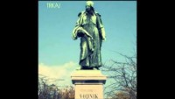
https://www.youtube.com/watch?v=xLhkpsP-aSU

Slide 12
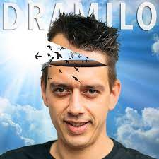
Trkaj, Dramilo
Nej razsvetlim hodnik k Valentin Vodnik
Grem zadnja vrata desno da pržgem vse luči
Uzuni se dani, v lobanji, sanje REM
Nej ostanem ali grem, je vse res al samo sen
Zvonovi, v stolpih nov začetek, big bang
Iz Linhartove ženem ta Matiček sleng
Nej spomnem te na anekdoto o človeku ki je isku zlata
Isku ga povsod drugje, brez da »čeknu« lastna tla
Kle čebela sivka je doma in najstarejši inštrument
Iz ust v božja ušesa nesem najnovejši monument
Zame nisi bizismen, če pravš dej ves biznis men
Za vse je kle dovolj, če zadovoljen si z malo menj
Kdo je hud, če rečem da sem domoljub
Hočjo nas osušit in pol prodat k pršut
Dvigam glas, ker ljubezen je zdravilo
Primem za zavest krmilo, zmaga v mojih rokah
V sebi mam dramilo

Slide 13

Tvoja zemlja je zdrava, lega je prava
Posluši prebisana glava
Sreča te išče, um ti je dan
Našel je boš če nisi zaspan dramilo
Hej zdej je cajt da zbudimo vse
Dajem not v rimo ti novo upanje
Pusti to pravilo, rapam višjo silo
1,2, majk check
Not v srcu mam to #Dramilo

Slide 14
Z eleganco lipicanca zdej ti mečem stance
Premal se poznava da sva tujca si zato, brez distance
Vplivam na prešerne duše, kaplje dežja sredi suše
Dvigam mrtve pesnike izpod ruše
»Ven planem iz plamena s svetlobo obdan«
Čakam da se dih iz mojih ust transfomira v orkan
Sreča čaka tm je za naslednjim vogalom
Nikol skor depresiven (zakaj) ker o jutru vem premalo!
Evo fnt ti ogledalo, lej se "lev in mld", a v resnici "mladi lev"
Moj "mijeev" je ratu "ROAR", želja vedno bolj delat tale rap
Tko k Triglav rast, stati inu obstati, mam ta true bar
Slavo in čast

Slide 15
Lahka rečeš pravljičar a mi vseeno pust
Da verjamem v srečen konec raj kokr večen plus
Maš premalo argumentov v glavi da prepričaš me
Glava misl a srce ve
Drgače kot ostali organi
Mam dramilo v svoji dlani
Da zapičem te v žilo že od lani
Delam za dan zmage, vse je v pripravi
Začne se v mojih mislih, konča se v večni slavi
Začne se v mojih prsih, konča u večni slavi
Dvignem majk k Mojzes, dirigiram tej poplavi
Da pokažem kdo smo mi in od kod se ti junaki
Poeti - prepodijo se ti zmot oblaki

Slide 16
Domača naloga
Napiši pesem, uglasbeno pesem ali grafit o svoji domovini.
ali
Oblikuj reklamo, s katero bi pritegnil turiste v Slovenijo. Vanjo vključi tudi kak verz ali sporočilo iz Dramila.
ali
Sošolcem napiši vzpodbudo za učenje po vzoru Dramila.
NOVA NALOGA: Napišite spis z naslovom Lenega čaka strgan rokav, palca beraška, prazen bokal. V svoje razmišljanje vključite tudi misli razsvetljencev ter tematiko in sporočilo Vodnikove pesmi.

Slide 17

Ali danes potrebujemo dramila?

